Slide 1
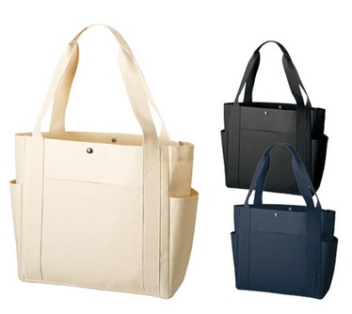
ナチュラル・
ナチュラル
【提案書】
マルチ3ポケットトート
特徴
耐久性に優れた厚手のポリエステル生地を使用したトートポケットです。外側に三つもあるポケットのうち、サイド二つはペットボトルも収納できてとても便利ですので是非お試しください。
納期
納期スペース
仕様
素 材： ポリエステル 他
サイズ：本体/約330×300×120mm、持ち手/約35×600mm
容 量：約11L
備 考：ネイビーブルー・インクブラック・ミルキーベージュ
お見積
お見積りスペース

